Slide 1
정보보호학과 1학년 프로젝트
미로 찾기 게임
20161611 조민균
20161594 신은규
20161576 김도용

Slide 3
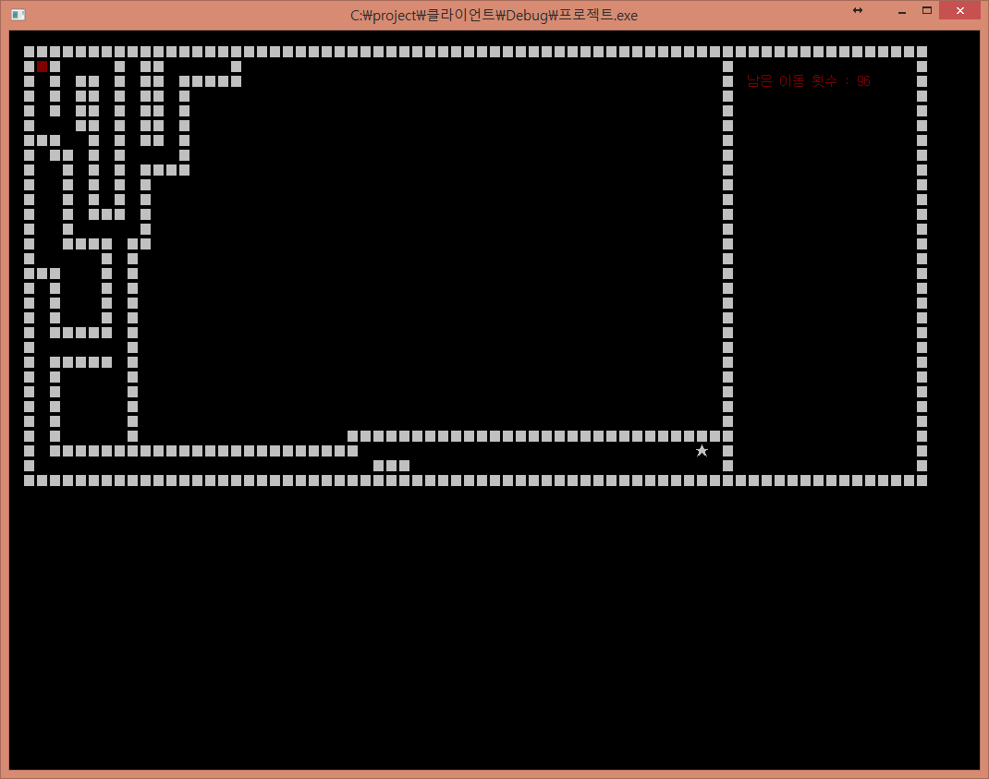
미로 찾기 게임 기획
기본적으로 미로 찾기의 게임 방식
재미를 위해 최단 거리 + 3 * (난이도 등급)의 이동 제한 횟수가 주어짐
제한횟수 내 실패할 경우 처음 위치로 돌아감.
스테이지는 10개 단계로 나누어 져 있으며 맵 데이터를 텍스트 파일로 읽어드려 맵 크기와 구조를 쉽게 바꿀 수 있다. (맵 최대사이즈 x축 55 y축 100)

Slide 4

사용한 헤더파일
Windows.h
Windows api(application programming interface)를 이용하기 위해 사용하는 라이브러리(함수 집합체) 입니다.
Windows Api는 Ms(Microsoft)에서 제공하는 프로그래밍 인터페이스로서 운영체제를 조작하는데 사용됩니다.
이 프로젝트에서는 도스상 좌표 이동과, 폰트의 색을 변경하는데 사용하였습니다.
SetConsoleTextAttribute(GetStdHandle(STD_OUTPUT_HANDLE), n); 글씨 색 변경
COORD pos = { x, y };SetConsoleCursorPosition(GetStdHandle(STD_OUTPUT_HANDLE), pos); 커서이동
여기서 Handle은 프로그램의
포인터와 같이 고유번호를 나타내며
프로그램의 상태를 변화 시킬때 이용가능하다

Slide 5

사용한 헤더파일
String.h
C언어의 표준 라이브러리로, 메모리 블록이나 문자열을 다룰 수 있는 함수들을 포함하고 있습니다.
이 프로젝트에서는 데이터 파일의 위치를 불러오기 위하여 strcat 함수를 사용하였습니다.
Strcat은 이렇게 사용합니다. Char * strcat(대상 문자열, 이을 문자열); temp1 = “좋은”; temp2 = “하루”; temp = strcat(temp1, temp2); 결과값 “좋은하루”

Slide 6
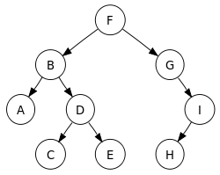
알고리즘
DFS(Depth first search) 깊이우선 탐색
DFS(깊이우선탐색)은 백트래킹의 일종입니다.
백트래킹은 트리 검색을 시행하다 종단점에 다다르면 다시 되돌아와 다시 찾아 나가는 알고리즘입니다.
DFS는 가장 가까운 노드(붉은색표시)를 우선 적으로 이동하며 탐색하며 다시 가까운 노드로 진행하여 탐색합니다.
DFS와 반대되는 개념으로 BFS(너비우선탐색)이 있습니다.

Slide 7
알고리즘
DFS(Depth first search) 깊이우선 탐색
void dfs(int x, int y, int c)
{
if (map[x][y] == 3 && checkCount > c)
{
checkCount = c;
return;
}
if (map[x-1][y] != 1 && v[x-1][y] == 0)
{
v[x][y] = 1;
dfs(x-1, y, ++c);
v[x][y] = 0;
}
}
DFS알고리즘의 일부
<- 백트래킹의 특징 종단지점
Map[x][y]가 3이면 목표 지점이므로 종료
<- 백트래킹도 재귀호출의 일종이다.

Slide 8
기타 알고리즘
따로 제작한 알고리즘
int get_Pos(int x, int y)
{
int c = 0;
for (int i = 0; i < y; i++)
{
if (map[x][i] == 0)c = c + 2;
else c=c+2;
}
return c;
}
Map데이터의 좌표를 Dos창의 좌표로 변경하는 알고리즘
int temp = get_Pos(1+1, mY);
for (int i = 0; i < 15; i++)
{
temp = get_Pos(1 + 1, mY+i);
move_cursor(temp + 2, 1);
printf_s("■");
}
for (int i = 0; i < mX; i++)
{
temp = get_Pos(mX +1+i, mY);
move_cursor(temp + 2+28, 1+i);
printf_s("■");
}
for (int i = 0; i < 15; i++)
{
temp = get_Pos(mX + 1, mY + i);
move_cursor(temp + 2, mX);
printf_s("■");
}
}
인포(오른쪽 남인 이동횟수칸) 그리기 알고리즘

Slide 9
기타 알고리즘
따로 제작한 알고리즘
char strBuffer[_MAX_PATH] = { 0, };
char *pstrBuffer = NULL;
pstrBuffer = _getcwd(strBuffer, _MAX_PATH);
strcat(pstrBuffer, "\\");
strcat(pstrBuffer, a);
int n;
map[100][100] = { -1 };
FILE *f = fopen(pstrBuffer, "r");
if (f == NULL)
{
printf("Cannot read Mapdata");
}
fscanf(f, "%d %d", &mX, &mY);
for (int i = 0; i < mX; i++)
{
for (int j = 0; j < mY; j++)
{
fscanf(f, "%d", &map[i][j]);
}
}
void draw_map()
{
for (int i = 0; i < mX; i++)
{
move_cursor(0+2, i+1);
for (int j = 0; j < mY; j++)
{
if (map[i][j] == 0) printf(" ");
else if (map[i][j] == 1) printf("■");
else if (map[i][j] == 3) printf("★");
}
}
}
맵을 그리는 알고리즘
맵 데이터를 읽어드리는 알고리즘

Slide 10
시연

Slide 11
감사합니다

